Slide 1
Ziekenhuisfinanciën

Slide 2
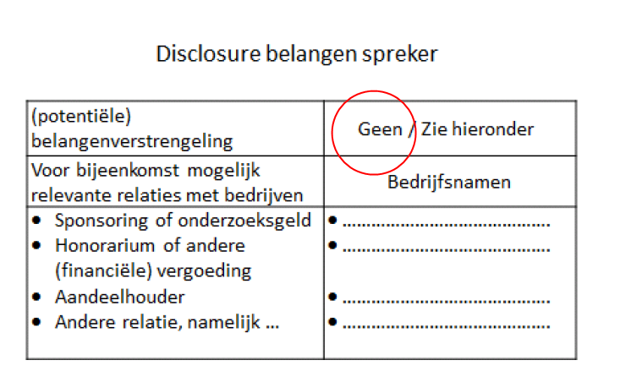
Disclosure Dia

Slide 3
Programma dag 1 en 2
Dag 1
Macro afspraken; budgettair kader zorg
Zorgverzekeraars
Jaarrekening van het ziekenhuis
Financiering van ziekenhuizen
Casuïstiek bespreken
Dag 2
Kostprijzen
P&C cyclus
Honorarium medisch specialisten
Casuïstiek bespreken

Slide 4
Programma dag 3
Dag 3
Management accounting
Registratie
Businesscase fusie en huidige financiële situatie
Casuïstiek bespreken

Slide 5
Kennismaking
Wie ben je
Welke functie
Welke persoonlijke leerdoelen
Wensen tav (specifieke) onderwerpen

Slide 6
Het Nederlandse zorgstelsel
Uitgangspunten zorgstelsel
collectief gefinancierde wettelijk vastgelegde zorg aanspraak
Doel
beschikbaarheid
betaalbaarheid
Voor iedereen
Basis gelegd in 1941 met het ziekenfondsbesluit

Slide 7
Het Nederlandse zorgstelsel
Ingrijpen van overheid op diverse momenten.
Grote stelselwijzigingen in de loop der jaren:
1970/1980 aanbodregulering en budgettering
2006 vraagsturing en prestatiebekostiging
2015 hervorming van de care

Slide 8
Belangrijkste wetten
Jeugdwet
Wet maatschappelijke ondersteuning (WMO)
Wet langdurige zorg (Wlz)
Zorgverzekeringswet (ZVW)
Daarnaast aanvullend/onverzekerde zorg

Slide 9
Belangrijkste wetten
Wet toelating zorginstellingen
Eisen tav boekhouding en jaarrekening
Eisen tav onafhankelijke Raad van Toezicht
Verbod op winstoogmerk
Wet marktordening gezondheidszorg
Toezicht op de zorgmarkt
Vaststellen van declaratieregels voor zorgaanbieders
WTZi beperkt tot ZVW en Wlz zorg, WMG ook daar buiten, niet voor WMO

Slide 10
Belangrijkste wetten
Nieuwe wetgeving 2016: WKKGZ
Verbreding toepassingsgebied
ZVW, Wlz en andere zorg
Andere zorg: handelingen art 1 BIG, maar ook alle handelingen met ander doel dan gezondheid te bevorderen of te bewaken
Gaat dus verder dan WMG en WTZi

Slide 11
Belangrijkste wetten
Wet toelating zorginstellingen
Wet bijzondere medische verrichtingen
Wet marktordening gezondheidszorg

Slide 12
Geldstromen ZVW

Slide 13
De zorgverzekeraars
Sterke positie in het huidige zorgbestel
Contracteervrijheid
Toenemende risicodragendheid
Regierol: balanceren tussen kwaliteit en kosten
Prestatiebekostiging
Onderhandeling per zorgverzekeraar
Geen collectieve inkoopcriteria
Selectief contracteren

Slide 14
De zorgverzekeraars
Aanneemsom (doorleverplicht)
Omzetplafond (maximum)
P x Q
Specifieke (plafond)afspraken voor specifieke zorgproducten

